Slide 1
HOẠT ĐỘNG : LÀM QUEN VĂN HỌC
ĐỀ TÀI : ĐỌC THƠ
Bài thơ : Đi dép
Giáo viên: Nguyễn Thị Kim Liên

Slide 2
NỘI DUNG CHÍNH
Hoạt động mở đầu : Cô và các con cùng hát bài hát “Đôi Dép’’
Hoạt động 1: Đọc thơ, đàm thoại trích dẫn
Hoạt động 2: Dạy trẻ đọc thơ
Kết thúc hoạt động
1
2
3
4

Slide 3
HOẠT ĐỘNG 1
* Cô đọc thơ lần 1
Bài thơ : Đi Dép
Tác giả: Phạm Hổ
Chân được đi dép Thấy êm êm là Dép cũng vui lắm Cười vui khắp nhà

Slide 4
*Cô đọc thơ lần 2 kết hợp minh họa:

Slide 5
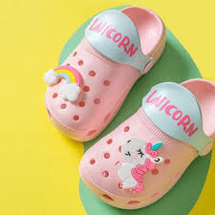
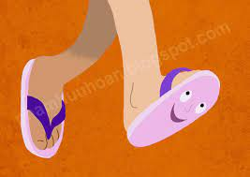
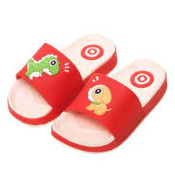
ĐÀM THOẠI, TRÍCH DẪN
Bạn nhỏ trong bài thơ có cảm nhận gì khi được mang dép ?
Bài thơ nói về cái gì?

Slide 6
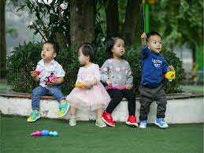
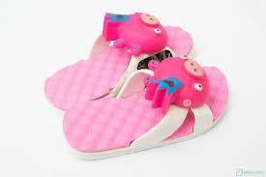
Bạn dép có cảm giác như thế nào ?

Slide 7
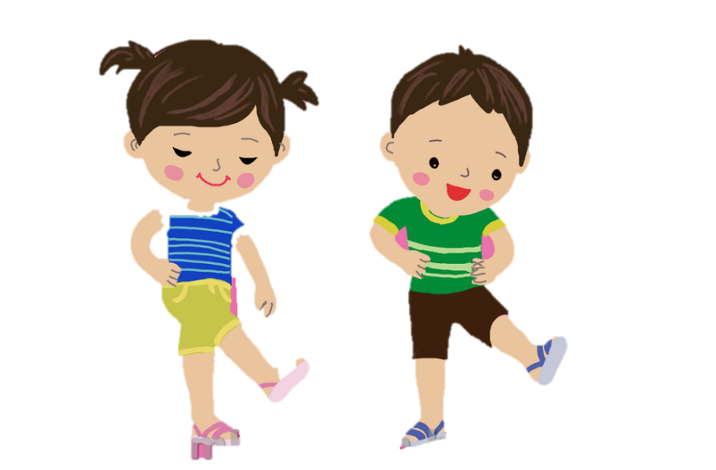
HOẠT ĐỘNG 2
Dạy trẻ đọc thơ:
Chân được đi dép
Thấy êm êm là
Dép cũng vui lắm
Cười vui khắp nhà
Giáo dục : cô giáo dục trẻ giữ gìn đồ dùng của mình, trẻ cố gắng tự mang dép( giày)

Slide 8
HOẠT ĐỘNG KẾT THÚC
BÀI HỌC KẾT THÚC
CẢM ƠN CÁC BẠN NHỎ ĐÃ LẮNG NGHE !

